Slide 1

PROJETO BLUE BIRD
Discente:
Jamili Raiane Medeiros da Silva
Hudson Artur De Lima Andrade
Vitória Jaíne Carneiro da Silva
Docente:
Lucileide Dantas

Slide 2
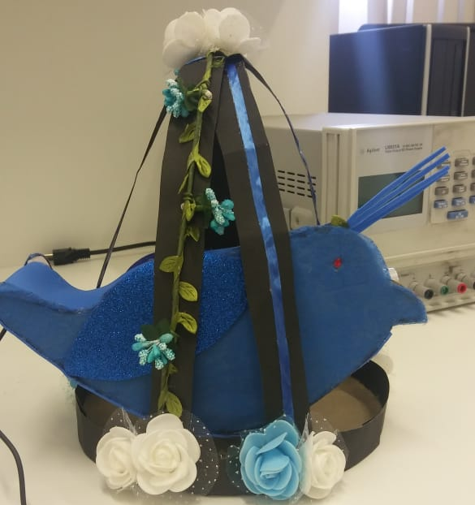
Introdução
Projeto;
Funções;
Objetivo Gerais;
Público Alvo;

Slide 3

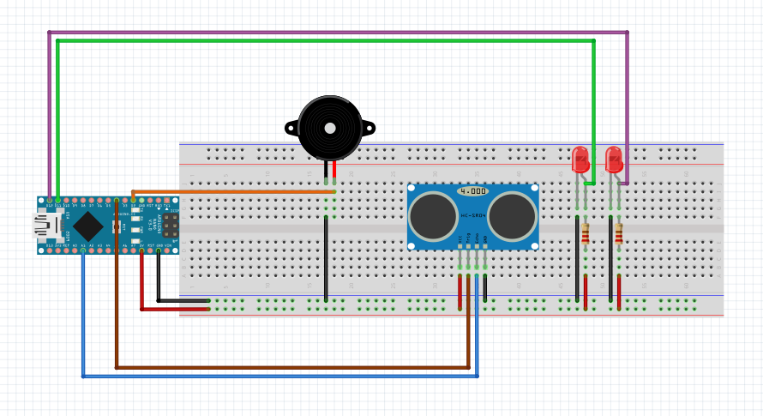
Apresentação do Hardware

Slide 4
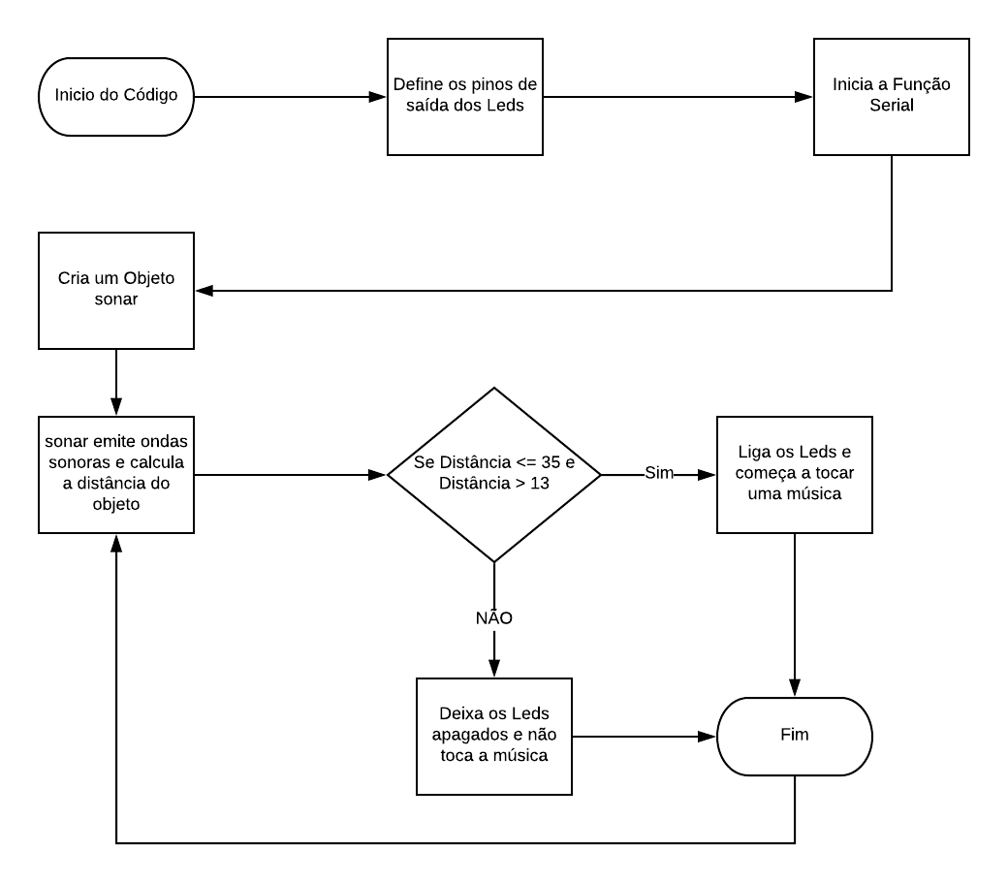
Apresentação do Software

Slide 5
Demonstração Prática

Slide 6
Conclusão
Metas;
Objetivos ;
Aprendizagem;

